Slide 1
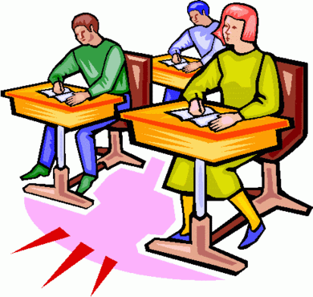
Notes on Plurals

Slide 2
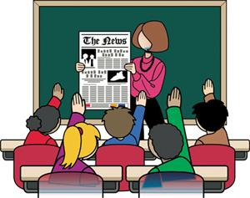
When making a word plural…
You have to do two things.
1. Change the definite or indefinite article.
Singular | Plural
El– the | Los-- the
La– the | Las– the
Un– a/an | Unos– some
Una– a/an | Unas -- some

Slide 3
When making a word plural… (2)
2. Add “s” or “es” to the end of the noun.
EX: La silla→ las sillas
el reloj→ los relojes
una mochila→ unas mochilas
un disquete→ unos disquetes

Slide 4
Practica
Singular | Plural
La mochila
Una clase
La bandera
El profesor
Un escritorio
El reloj
Una papelera

